Slide 1
Unit 3 Our animal friends
基础知识
WWW.PPT818.COM

Slide 2
重点单词
body
arm
foot
身体
手臂
脚；足

Slide 3
重点单词
leg
tail
wing
腿
尾巴
翅膀

Slide 4
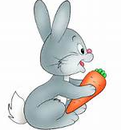
重点单词
or
或者
no
没有,无
give
给
rabbit
兔子

Slide 5
重点短语
big eyes
大眼睛
long ears
长耳朵
big arms
大手臂
big ears
大耳朵
red eyes
红眼睛

Slide 6
重点短语
big body
大的身体
big tails
大尾巴
a short tail
一条短尾巴
a long tail
一条长尾巴
a big mouth
一张大嘴巴

Slide 7
重点短语
two feet
双脚
ten legs
十条腿
four legs
四条腿
two wings
两只翅膀

Slide 8
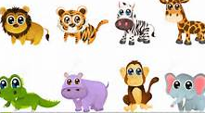
重点短语
one…, the other…
一个……,另一个……
a new friend
一位新朋友
animal friends
动物朋友

Slide 9
重点短语
don't shout
不要大喊
its body
它的身体
give it a cake
给它一块蛋糕
your fingers
你的手指

Slide 10
重点句型
1.I have two fish.
我有两条鱼.
2.We have a rabbit.
我们有一只兔子.
3.You have a parrot.
你有一只鹦鹉.
4.He has a dog.
他有一条狗.

Slide 11
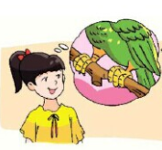
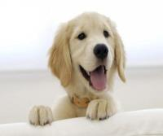
重点句型
5.It has two legs.
它有两条腿.
6.—Do you have an animal friend?
你有一个动物朋友吗?
—Yes, I do.
是的,我有.

Slide 12
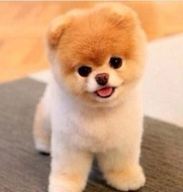
重点句型
7.—Does he have an animal friend?
他有一个动物朋友吗?
—No, he doesn't.
不,他没有.

Slide 13
重点语法
have/has的肯定句结构为:
(1) 主语(除第三人称单数)+have+某物.
(2) 主语(第三人称单数)+has+某物.

Slide 14
重点语法
have/has的一般疑问句结构为:
(1) Do+主语(除第三人称单数)+have+某物?
(2) Does+主语(第三人称单数)+have+某物?

Slide 15
重点语法
其答语为:
Yes, I/we/they do./Yes, he/she/it does.
No, I/we/they don't./No, he/she/it doesn't.

